Slide 1
Операционные системы среды и оболочки
Выполнила Гурьева Ольга
группа ИС 73-1

Slide 2
Сущность ОС
Операционная система (ОС) необходима для согласованной работы компьютера.
ОС - это комплекс служебных и программных средств; опирается на базовое программное обеспечение компьютера, BIOS и сама является опорой для программного обеспечения, прикладных и служебных приложений.

Slide 3
Функции ОС
1) Постановка заданий в очередь;
2) Распределение памяти под задания;
3) Планирование и организация процесса обработки;
4) Организация диалога с пользователем;
5) Обработка прерываний(при остановке работы процессора)

Slide 4
Характеристики ОС
Управление памятью;
Функциональные возможности вспомогательных программ (УТИЛИТЫ);
Возможность архивирования данных;
Поддержка многознач. работы;
Поддержка сетевого программного обеспечения;
Наличие качественной документации;
И т.д..

Slide 5
Файловая система
Файл- это логически связанная совокупность данных или программы для размещения которой во внешней памяти выделяется именованная область. На диске файл не требует для своего размещения непрерывного пространства. Он обычно занимает свободные кластеры в различных частях диска, сведения об этих кластерах хранятся в специальной FAT- таблице т.е. таблице размещения файлов. Кластер- является минимальной единицей пространства диска.

Slide 6
Каталог
Каталог- это список имен файлов с указанием даты , времени создания и их размеров.
Кроме этого каталоги включают в себя дополнительную информацию (атрибуты файлов, файл для чтения, архивированный, системный и т.д.)

Slide 7
Программное обеспечение
Системное программное обеспечение: это комплекс программ, скрывающих от пользователя сложные подробности взаимодействия с аппаратурой и можно назвать его прослойкой между пользователем и техническим оборудованием
Системы программирования: это программы предназначенные для перевода программ, написанных на одном из алгоритмических языков, в машинные коды.
Пакеты прикладных программ: это комплекс программ предназначенные для работы не профессиональных пользователей

Slide 8
Операционные оболочки
Оболочка- это программа, один из модулей которой называемый резидентным постоянно находится в оперативной памяти компьютера и для выполнения каких-либо заданных пользователем функции загружает с диска в свободные области памяти необходимые исполняемые модули.

Slide 9
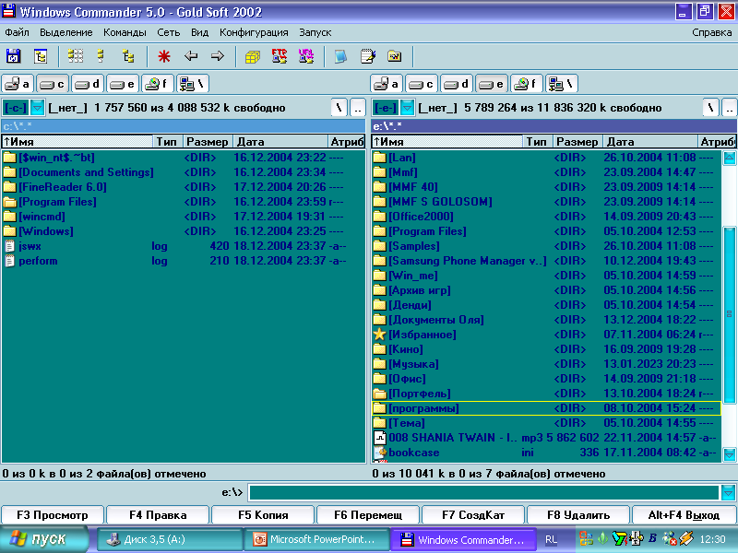
Общий вид программной оболочки
F1- ПОМОЩЬ
F2- МЕНЮ
F3- ВИД (ПРОСМОТР)
F4- ПРАВКА
F5- КОПИЯ
F6- ПЕРЕМЕЩЕНИЕ
F7- СОЗДАНИЕ КАТАЛОГА
F8- УДАЛЕНИЕ
F9- ПАДАЮЩЕЕ МЕНЮ
F10- ВЫХОД
SCHIFT И F4 – СОЗД. ФАЙЛА

Slide 10
Базовые объекты WINDOWS:
1) Файл- над файлом можно выполнить определенный набор действий , которые приведут файл из одного состояние в другое. Эти действия будут различаться, в зависимости от того, какой файл и т.д.
Стандартные действия: открыть, создать, редактировать, отправить ( по факсу, на гибкий диск и т.д.), вырезать, копировать, удалить, переименовать, свойства.

Slide 11

Базовые объекты WINDOWS
2) Папка- хранилище объектов. Она имеет своё имя. На верхнем уровне папок только один объект – рабочий стол, на 2-ом уровне – элементы с рабочего стола (системные – мои документы, мой компьютер, корзина).

Slide 12

Базовые объекты WINDOWS
3) Ярлык- это ссылка на какой -либо объект ; это вторичное изображение этого объекта. Он служит для ускорения запуска программ или документов.

Slide 13
Базовые объекты WINDOWS
4) Приложения (прикладные программы)- это комплекс взаимосвязанных программ для создания и модификации объектов, а также для управления объектами одного типа.
Приложения могут состоять из 1 или нескольких файлов, которые хранятся в папке с соответствующим названием; среди этих файлов есть главный – файл запуска.

Slide 14
Базовые объекты WINDOWS
5) Документы- это объекты, созданные в среде приложений. Тип файла документа изменять нельзя т.к. автоматически он изменится.
Документы- это объект Windows, созданный в приложении и содержащий информацию определенного вида.

Slide 15
Основные сведения о DOS
MS-DOS –однозадачная операционная система. Область применения для DOS`а – области где экономически нецелесообразно применять другие О.С.

Slide 16
Основные составные части
MS-DOS
  Операционная система MS-DOS состоит из нескольких частей – модулей.
  Модуль- это унифицированная самостоятельная функциональная часть компьютерной системы, имеющая законченное оформление и средство взаимодействия с другими модулями.

Slide 17
Модули, входящие в структуру MS-DOS
1) BIOS- базовая система ввода, вывода.
2) Модуль расширения (IO.SYS.)
3) Базовый модуль
4) Командный процессор (command. Com.)
5) Внешние команды (драйверы, утилиты)
6) Системные загрузчики
7) Инструментальные средства

Slide 18
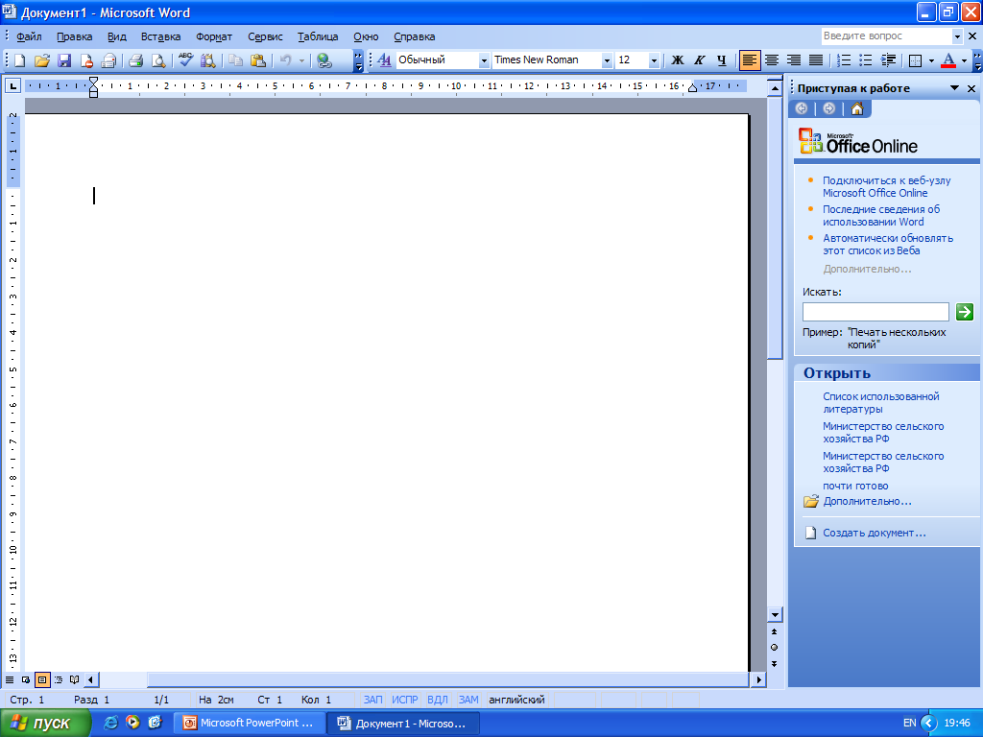
ПАКЕТ MICROSOFT OFFICE
MICROSOFT WORD- СЛУЖИТ ДЛЯ НАБОРА ТЕКСТОВ (СОЗДАНИЕ , РЕДАКТИРОВАНИЕ)

Slide 19
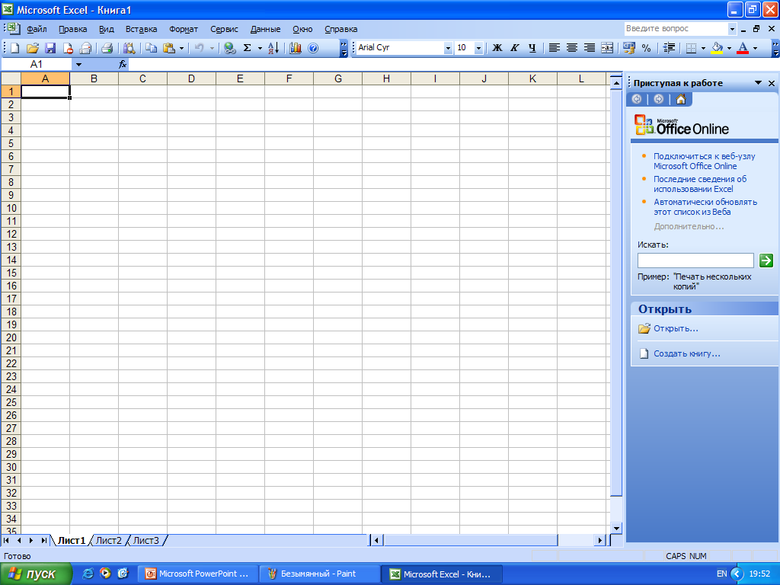
ПАКЕТ MICROSOFT OFFICE
MICROSOFT EXCEL- СОЗДАНИЕ ТАБЛИЦ, ГРАФИКОВ, ДИАГРАММ .

Slide 20
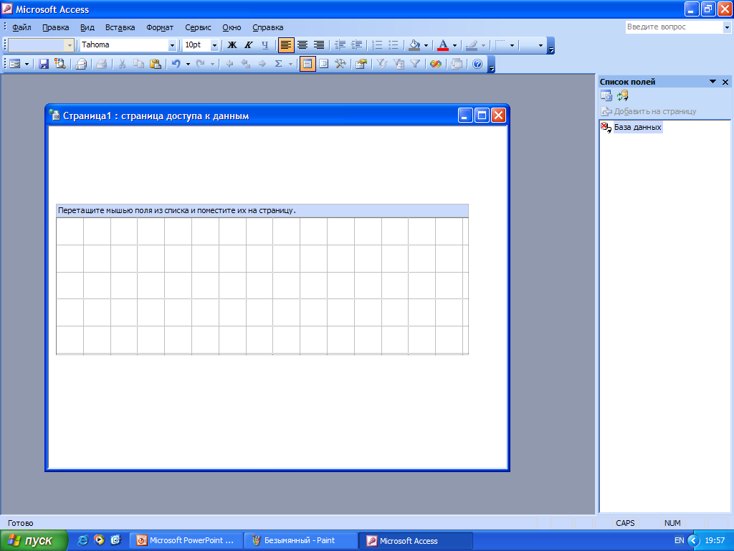
ПАКЕТ MICROSOFT OFFICE
MICROSOFT АССЕSS- СОЗДАНИЕ РАЗЛИЧНЫХ БАЗ ДАННЫХ

Slide 21
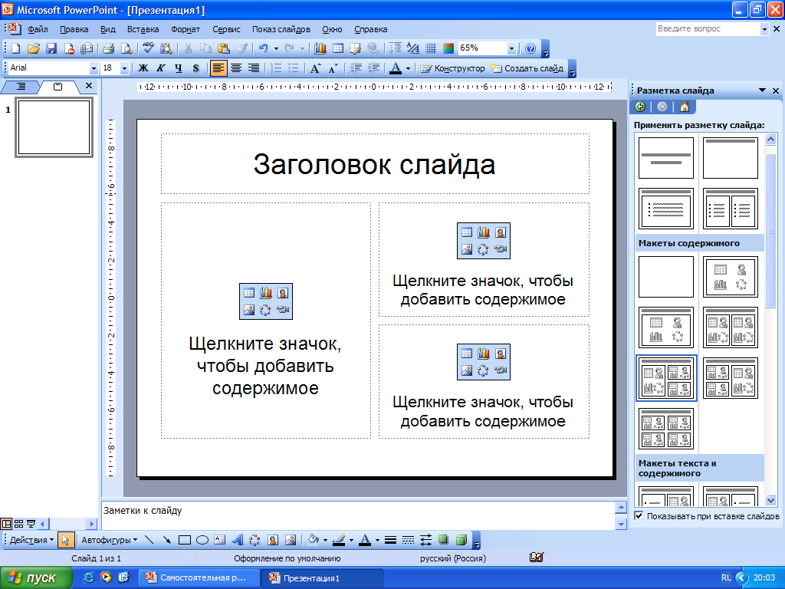
ПАКЕТ MICROSOFT OFFICE
MICROSOFT POWERPOINT- СОЗДАНИЕ СЛАЙДОВ, ПРЕЗЕНТАНЦИЙ.

Slide 22
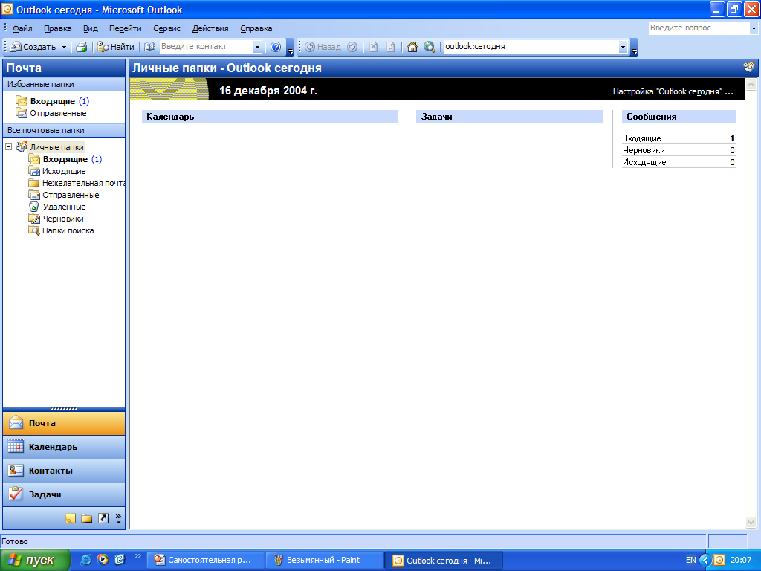
ПАКЕТ MICROSOFT OFFICE
MICROSOFT OUTIOOK EXPRESS- ПОЧТОВЫЙ ЯЩИК.

